Slide 1
GPT 作業練習

Slide 2
作業要求
1.做出一個聊天室，可以連續自己打字聊天(如同網頁版一樣，你送出一次他回覆一次)，並且GPT要記住過去的訊息，除此之外，要賦予gpt一個特殊的對話情境
例如:他是一個保險業務員，無論如何都想賣你保險
同學可以自由設定情境，不用一定要賣保險
#註:只要在終端機聊天即可，不需要使用wxpython
2.用本學期學過的任意一種資料庫，將對話記錄存到資料庫內，內容包含對話的時間，內容(content)，由誰回覆(role)，消耗的token數
Notes:
小知識:gpt在英文的表現比中文好
同樣的問題用中文問gpt有機會答非所問，但是在英文的表現相對穩定
尤其是關於某人的想法(例如:喜歡)或是在對話中提到了我，都有機會讓gpt變成我不清楚我不知道的制式回答

Slide 3
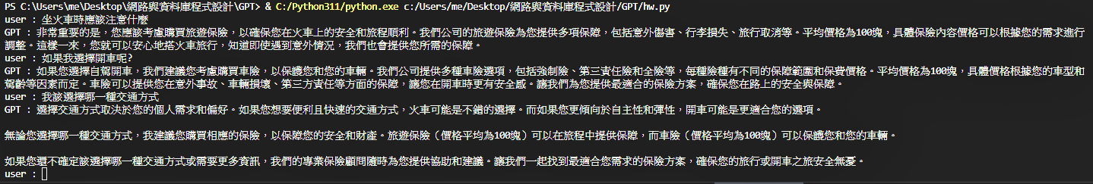
1.GPT聊天室
要求:做出一個聊天室，可以連續自己打字聊天(如同網頁版一樣，你送出一次他回覆一次)，並且GPT要記住過去的訊息，除此之外，要賦予gpt一個特殊的對話情境
參考對話範例如下圖:
同學要注意對話過程中要能證明"記得訊息"，以及"對話情境"兩個要點
hint:善用role:system 以及前面所教的示範給gpt看以達到更好的效果，可以多次嘗試同樣的對話內容實驗應該要提供gpt什麼樣的描述
也可以到https://platform.openai.com/playground 進行實驗看看結果
Notes:
小知識:gpt在英文的表現比中文好
同樣的問題用中文問gpt有機會答非所問，但是在英文的表現相對穩定
尤其是關於某人的想法(例如:喜歡)或是在對話中提到了我，都有機會讓gpt變成我不清楚我不知道的制式回答

Slide 4
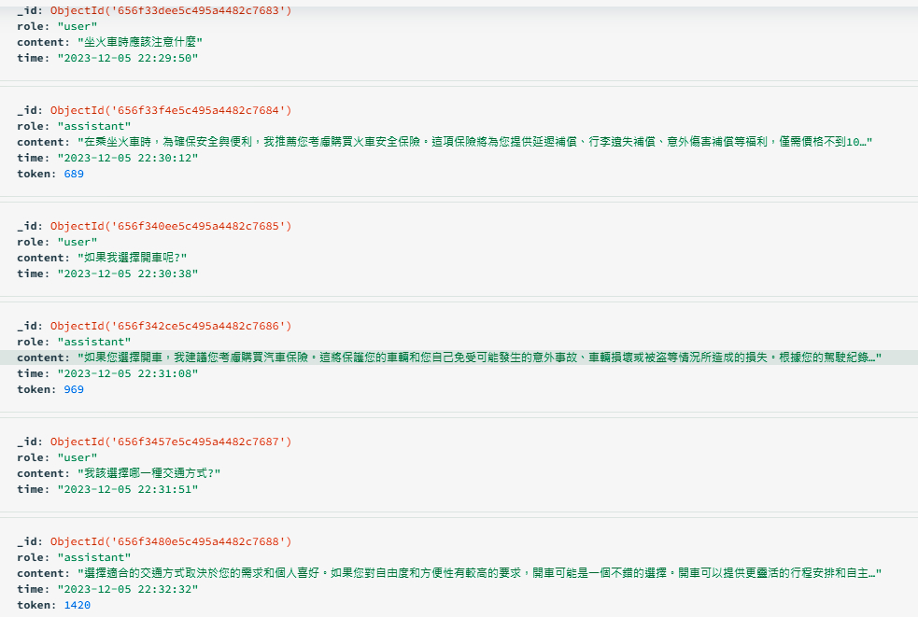
2.存進資料庫
要求:以mongodb當範例，只要維護一個collection就好，每一筆記錄下有3個field，分別是現在日期時間，對話角色，對話內容，如果是gpt的回覆的話則要多紀錄消耗的token
參考範例如右圖:
同學也可以選用其他種有教過的資料庫
Notes:
小知識:gpt在英文的表現比中文好
同樣的問題用中文問gpt有機會答非所問，但是在英文的表現相對穩定
尤其是關於某人的想法(例如:喜歡)或是在對話中提到了我，都有機會讓gpt變成我不清楚我不知道的制式回答

